Slide 1

DiceGame
made by FUSE

Slide 2
제안
목차
01
지난 내용
02
수정 사항
03
구현

Slide 3
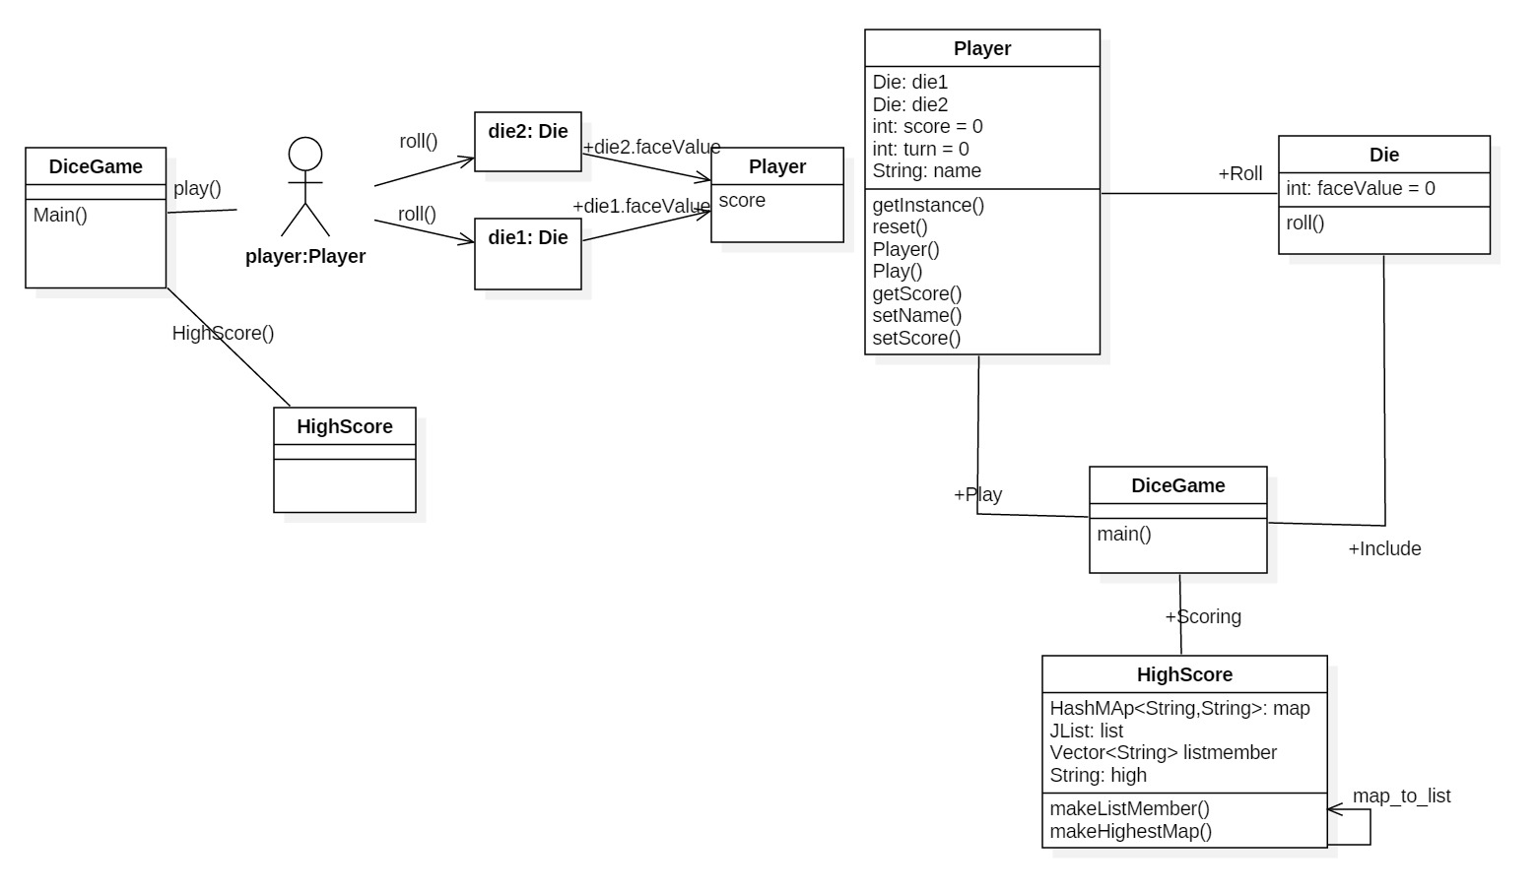
01
지난내용

Slide 4
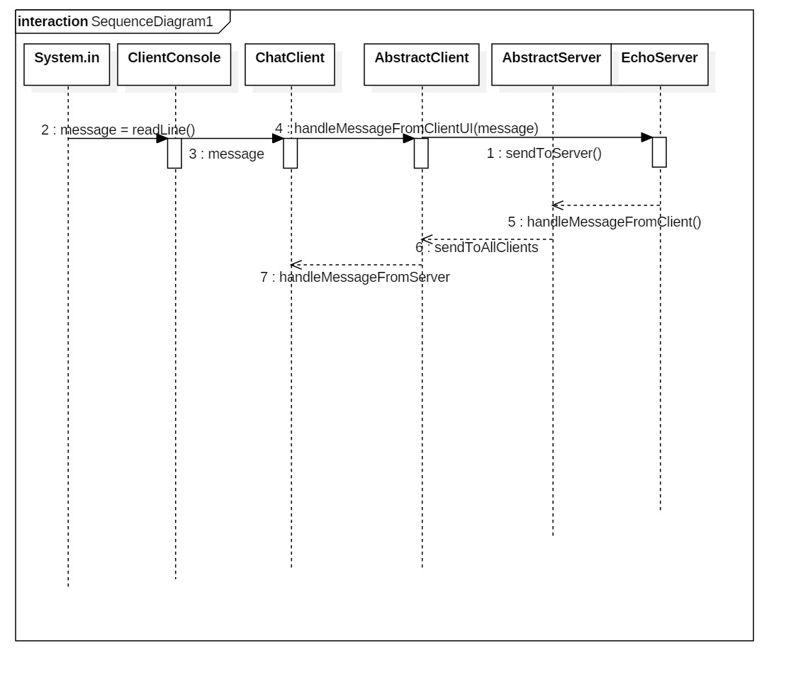
01
지난내용

Slide 5
01
지난내용
서버
과거와 현재
설계의 변화
클라이언트
DB
현재
과거
클라이언트
서버
Notes:
그래프의 도형은 자유형 도형으로 꼭지점을 찍어서 만들어주세요.
그리고 투명도 조절 하면 끗

Slide 6
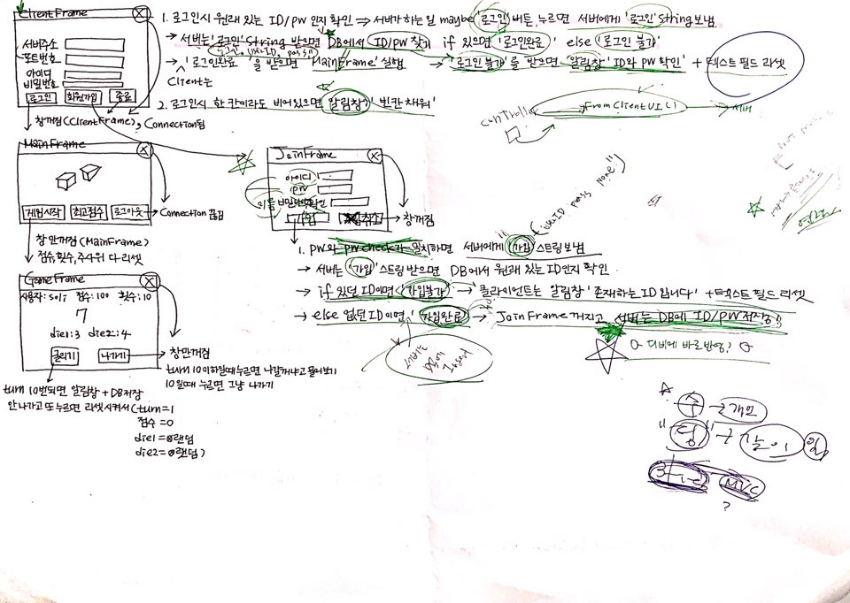
02
수정된 UI흐름도

Slide 7
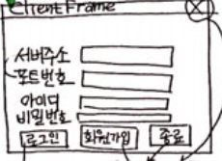
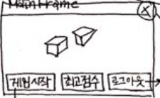
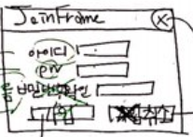
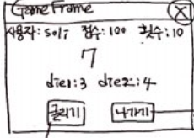
02
수정된 UI흐름도

Slide 8
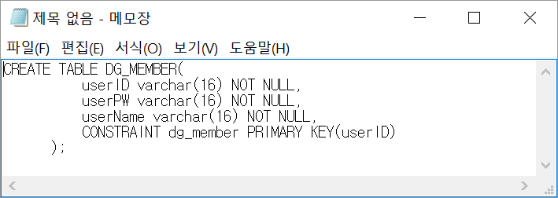
02
스키마
설계

Slide 9
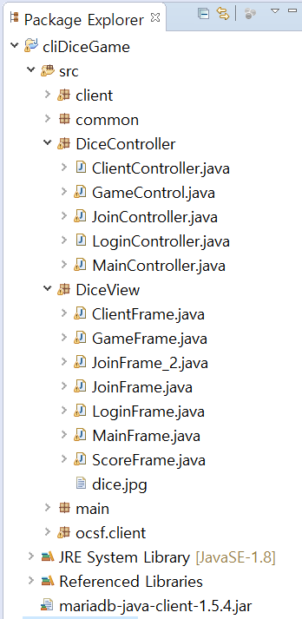
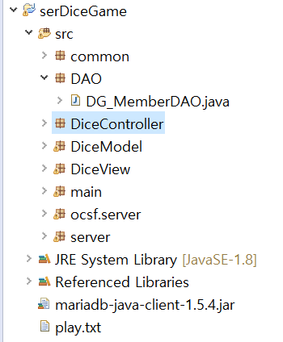
03
구현
JoinX/LoginX 구현
DAO 구현

Slide 10
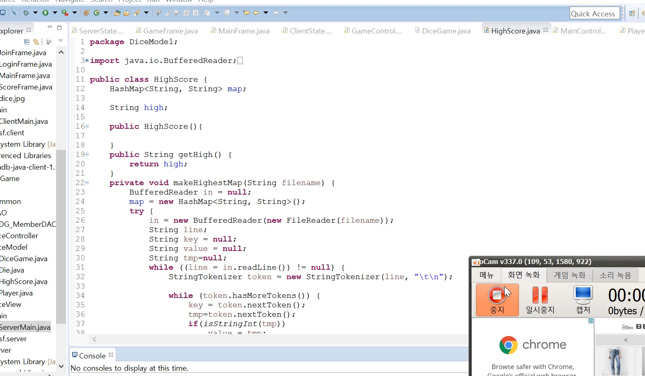
03
구현

Slide 11
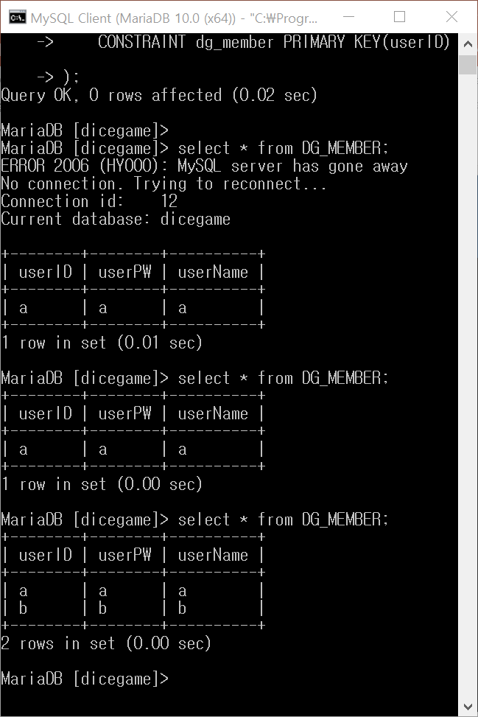
03
구현
시현 이후의
MariaDB
userID, userPW, userName에 모두
추가됨.

Slide 12



04
기대효과
EASY MANAGEMENT
ACCESS
SERVER-CLIENT
다이스게임 클라이언트 관리가 쉬워짐.
회원가입을 하지 않으면 다이스게임을 할 수 없음.
서버와 클라이언트 역할 분리

Slide 13
감사합니다
made by FUSE

